Slide 1
الأساليب الكمية في التسويق 1
Méthodes Quantitatives en Marketing 1
من إعداد: د.بن عيدة إيمان

Slide 2
المحاضرة الأولى: مفاهيم نظرية للأساليب الكمية في التسويق

Slide 3
تعريف الأساليب الكمية:
مجموعة الطرق والصيغ والمعدات والنماذج التي تساعد في حل المشكلات على أساس عقلاني
الاعتماد على الأساليب الرياضية والإحصائية في معالجة المشاكل واتخاذ القرارات في المؤسسة من خلال التعبير عنها رياضيا أو كما، وذلك بعد أن يتم صياغتها في إطار نموذج رياضي يتم فيه استيعاب كافة عناصر المشكلة,

Slide 4
Loomba
المدخل الكمي يمثل الإطار الذي ستخدم فيه الأساليب الكمية، حيث أن المدخل الكمي يتطلب أن تكون مشكلات القرار محدودة وخاضعة للتحليل بطريقة علمية منهجية منطقية، اعتمادا على البيانات والمنطق والواقع وليس عن طريق مدخل التخمين

Slide 5
حلول كثيرة نظرا لكثرة المعايير
الحل المقبول
البحث عن الحل
وضع معايير الحل
تحديد المشكلة
حلول قليلة نظرا لقلة المعايير

Slide 6
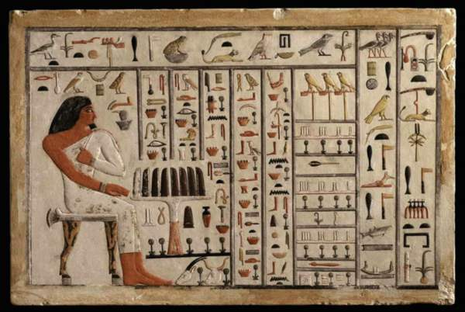
التطور التاريخي للأساليب الكمية:
الرياضيات القديمة: كانت مقتصرة على الحساب لدى التجار الأوائل

Slide 7
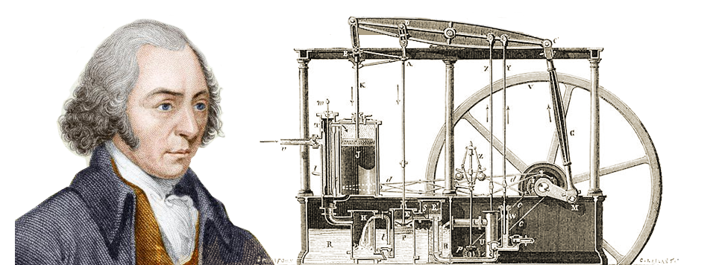
التطور التاريخي للأساليب الكمية:
الثورة الصناعية 1764

Slide 8
التطور التاريخي للأساليب الكمية:
القرن العشرين: المبادئ الأربعة تأكيدا على وجود أفضل طريقة في انجاز الأعمال وتقليل الجهود والعوائد

Slide 9
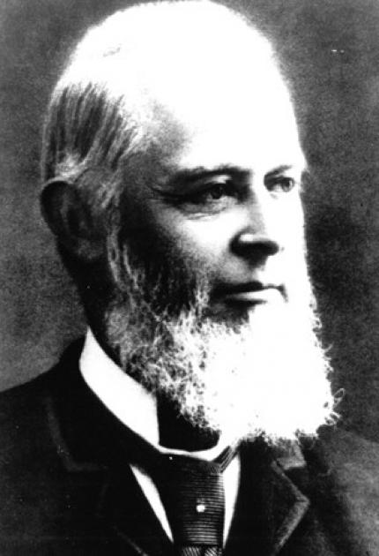
التطور التاريخي للأساليب الكمية:
1912: المبادئ الأساسية لحجم وجبة الإنتاج الإقتصادية

Slide 10
التطور التاريخي للأساليب الكمية:
1915: الصيغة الأولى لنموذج المخزون الخاص بحجم طلبية السوق

Slide 11
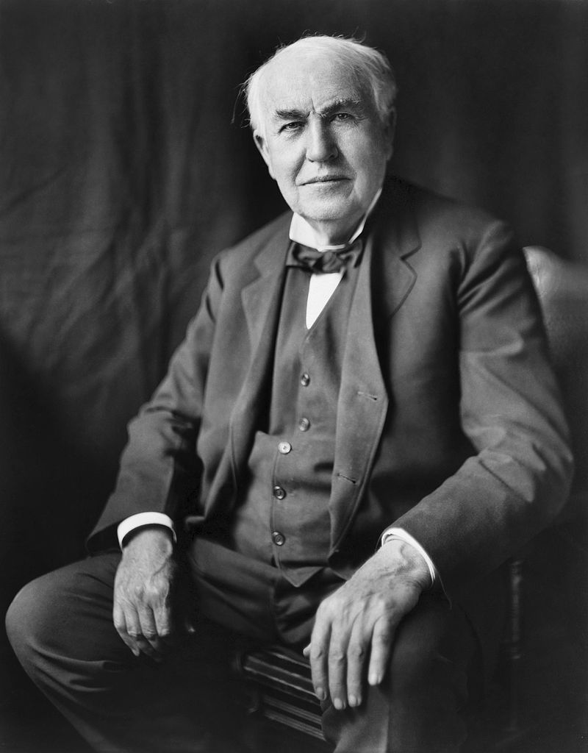
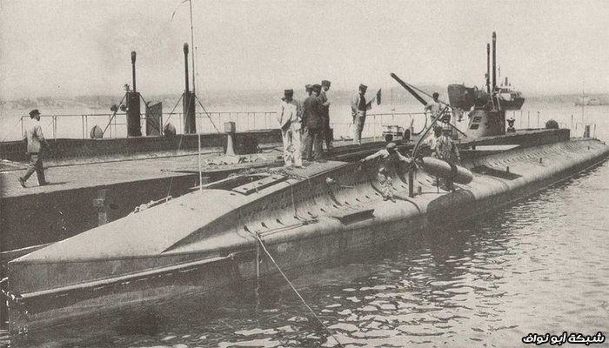
التطور التاريخي للأساليب الكمية:
الحرب العالمية الأولى: توظيف الإحصاء لتحديد أفضل الطرق للتهرب من الغوصات، محللا أهمية المسار المتعرج

Slide 12
التطور التاريخي للأساليب الكمية:
1916: تحليل تذبذب الطلب على تسهيلات الهاتف في المقاسم الآلية، فكان أول من طور صيغ وقت الانتظار المتوقع لطالبي النداءات

Slide 13
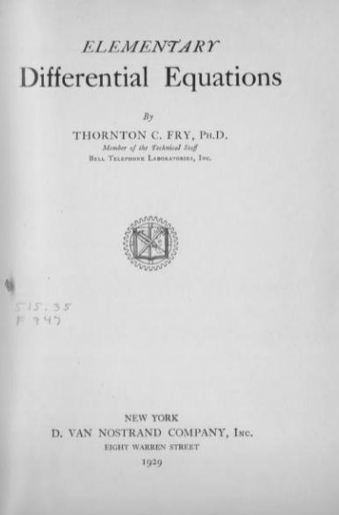
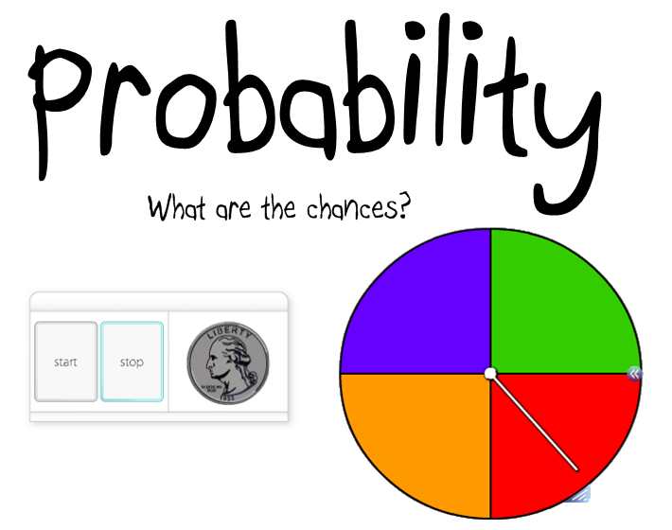
التطور التاريخي للأساليب الكمية:
1925: تطوير نظرية خطوط الانتظار من خلال تطبيق نظرية الاحتمالات

Slide 14
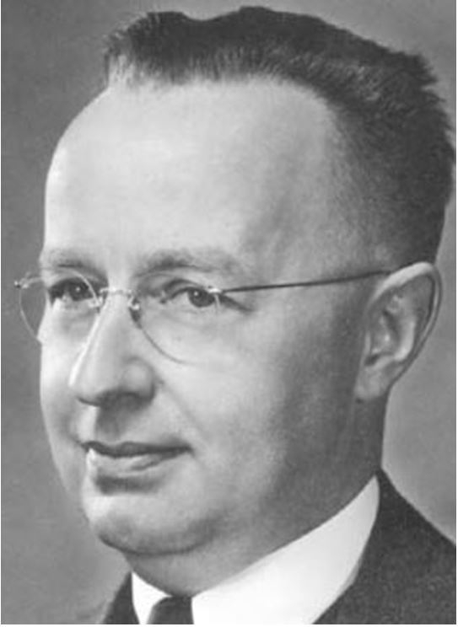
التطور التاريخي للأساليب الكمية:
1931: إدخال الطرق الإحصائية على رقابة الجودة

Slide 15
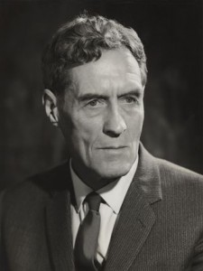
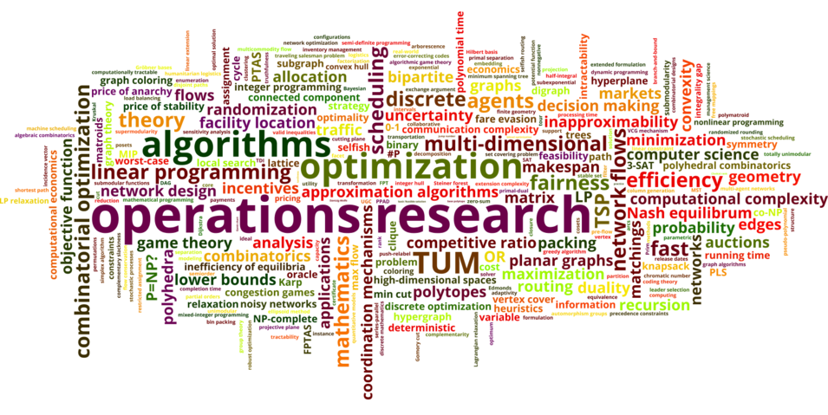
التطور التاريخي للأساليب الكمية:
1939: خلال الحرب العالمية الثانية تم دراسة المشكلات الحربية من خلال نشاط علمي سمي ببحوث العمليات

Slide 16
التطور التاريخي للأساليب الكمية:
1942: شكلت الولايات المتحدة الأمريكية مجموعة مشابهة لحل المشكلات العسكرية

Slide 17
أنواع الأساليب الكمية:
أساليب بحوث العمليات
مجموعة الأساليب الإحصائية
مجموعة الأساليب الرياضية
البرمجة الخطية
النقل والتخصيص
نظرية الألعاب وشجرة القرارات
خطوط الانتظار
شبكات العمل
السيطرة على الخزين
سلاسل ماركوف
الإحصاء الاستدلالي
الإحصاء الوصفي
الرياضيات التطبيقية
الرياضيات الصرفة
مقاييس النزعة المركزية
مقاييس التشتت
نموذج التوقع والأرقام القياسية
أساليب عرض البيانات
أساليب سحب العينات
الرياضيات المالية (الفوائد والاستثمار)
رياضيات التحليل المالي والمحاسبي
اللوغاريتمات
الأسس والجذور
الاحتمالات
المصفوفات

Slide 18
أهمية الأساليب الكمية:
دور مهم في كافة النشاطات والإدارة التابعة للمؤسسة
تستخدم في مجال السيطرة على تخزين الموارد الأولية
تستخدم في مجال إدارة الموارد البشرية
تستخدم في مجال الموارد المالية
تساهم في اختيار الفرص الاستثمارية المثمرة

Slide 19
أهم المشاكل التي تستدعي إستخدام الأساليب الكمية:
تقييم المنتوج
تقييم الحملات الإشهارية
تنظيم الجهود التسويقية
الهيمنة على السوق
تخطيط عمليات البيع والطلب وتقييم الخطط البيعية
نقل وتوزيع البضائع الجاهزة والخدمات واختيار المواقع التسويقية ومنافذ التوزيع والوكلاء المعتمدون
اختيار رجل البيع الأمثل
المفاضلة بين العطاءات التجارية المقدمة
تصميم مواقع الخدمة والانتظار
المفاضلة بين الإستراتيجيات التسويق المتاحة
تحديد أفضل السبل لتسويق الخدمات

